Slide 1


Страна женщин
Муниципальное бюджетное дошкольное образовательное учреждение
«Детский сад комбинированного вида №39»
Подготовила:
воспитатель группы компенсирующей направленности
Кривоногова Татьяна Ивановна
Арзамас 2018

Slide 2

Март играет на сосульках звонко. Небо зонт раскрыло голубой. С праздником: и ласковым и звонким! С новым счастьем! С радостью! С весной!

Slide 3

Ребята, не спорьте! Я вам помогу.
Лучший подарок к 8 Марта.
Женской страны волшебная карта

Slide 4


Slide 5

Что же это за страна? Чем заполнена она?
Я вам, ребята, скажу по секрету
Больше, чем мама, модницы нету!
Платьев у мамы просто не счесть
Даже сережки из золота есть.

Slide 6

Туфли на шпильке на маминой ножке.
В них можно походить немножко
Надо как мамы и нам нарядится,
Чтоб на минутку в мам превратится.

Slide 7
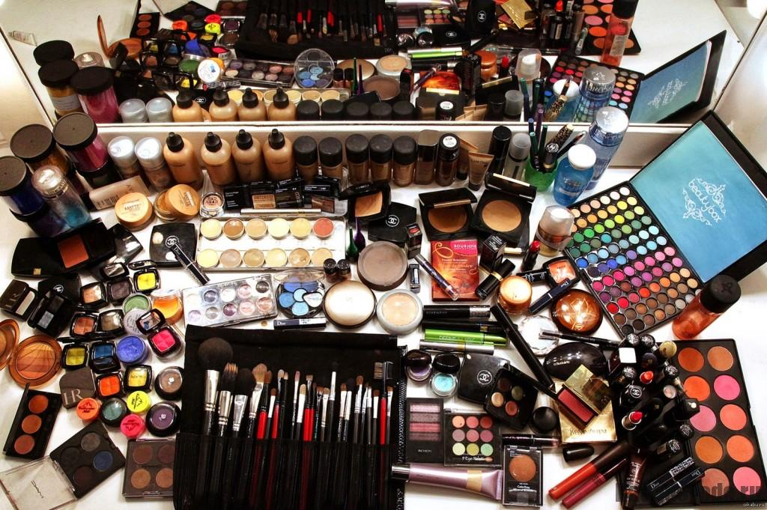

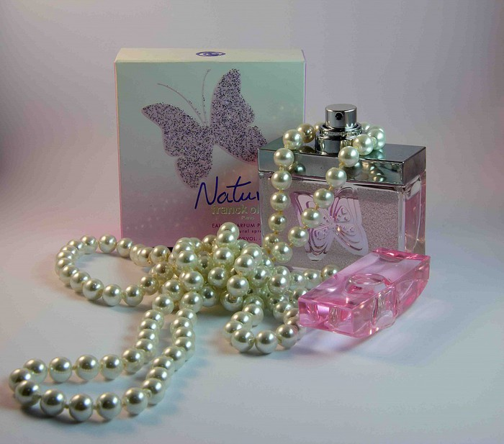

Slide 8

Мы вас поздравляем с праздником женским,
Праздником солнечным, тёплым, чудесным.
Пахнет мимозой он и пирогами,
Пахнет любимыми мамой духами.

Slide 9

Мамины профессии

Slide 10




Каждое утро спешит на урок
Мамочка в школу. Она-педагог.
Если ты разбил коленку,
Поднимайся и не плачь.
Быстро смажет ранку йодом,
Перевяжет ногу мама-врач.
В любую погоду - в дождь и в жару –
Каждый получит почту свою.
Знает маму весь район,
Это мама – почтальон.
Кто ходит в белом колпаке
С большим половником в руке?
Кто приготовит вкусные
Голубцы капустные?
Профессию назвать готовы?
Это мама – классный повар.

Slide 11

Карта женщин перед нами. Куда отправиться нам с вами?

Slide 12


Вижу остров наших девчонок.
Здесь бантики, куклы, еще медвежонок,
Ленты, оборки и рюшки,
В сумочках безделушки

Slide 13



Мы всегда пример берем
С наших бабушек во всем.
Они трудятся весь день,
Гонят прочь из дома лень.
Мы для бабушек поем,
Поздравляем с Женским днем!

Slide 14
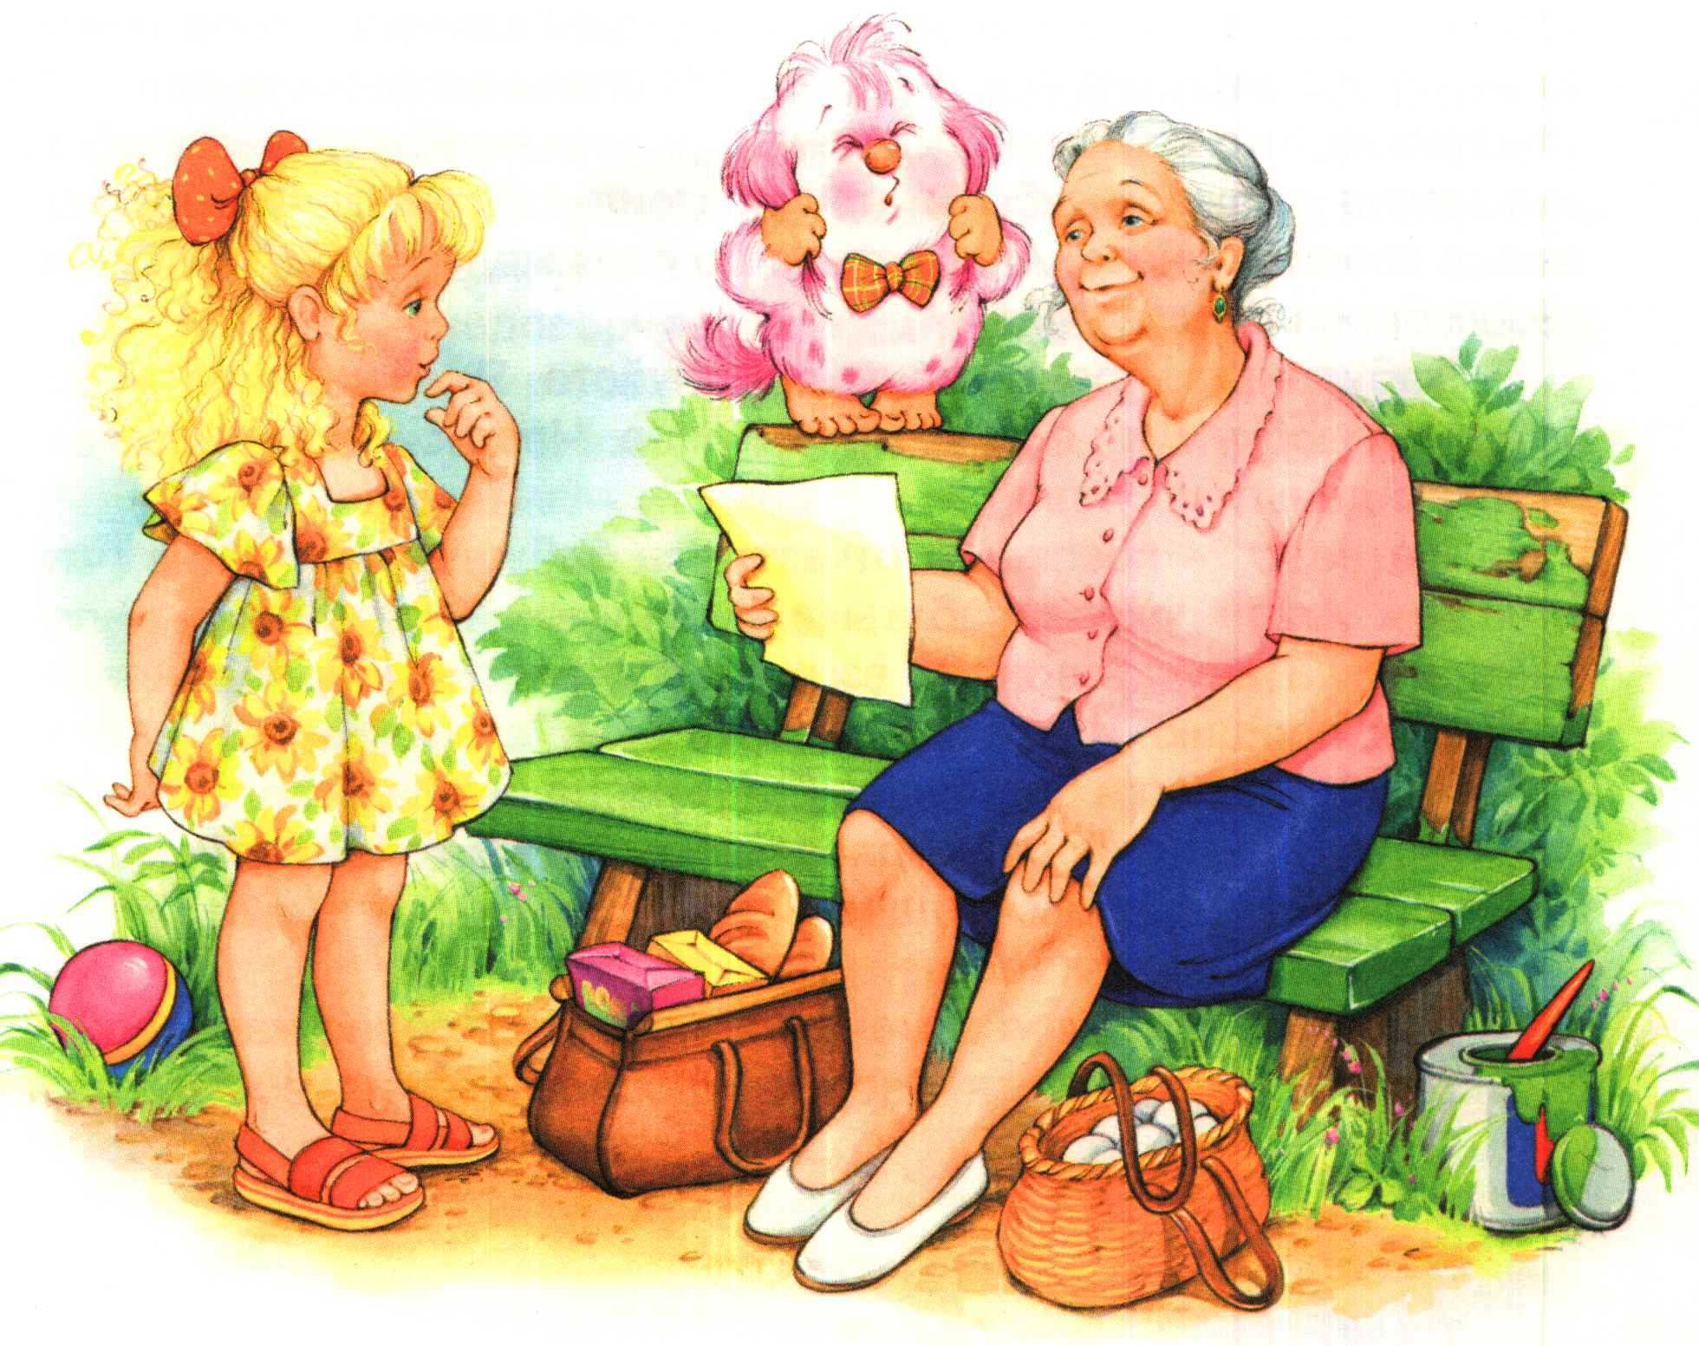
Я с бабушкой своею дружу давным-давно. Она
во всех затеях со мною заодно.

Slide 15

Последний снег, весну встречая,
Ложится ласково в ладоши, Сегодня вместе отмечаем Мы праздник искренний, хороший.

Slide 16


Долина маминой мечты

Slide 17





Мы, ребята, молодцы!
Мамам угодили – в праздник веселили!
Мамы все заулыбались?
Значит, мы не зря старались!

Slide 18
Использованные источники:
1. http://www.allwomens.ru
2. http://anyamashka.ru
3. https://luckymummy.ru
4. http://www.detskiy-mir.net
5. ttps://ru.pinterest.com

